Slide 1
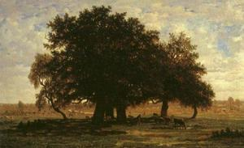
橡树；原产于北印度、马来西亚及印尼一带，现在世界各地均有种植。
印度橡皮树生长可高至20米，在热带森林，有些更可以高达30米。由于印度橡皮树适宜种植于良好、潮湿的泥土及有蔽护的地方，所以经常被种植于公园及花圃中作为填补空隙之用。橡树是世上最大的开花植物；生命期比较长，它有高寿达400岁的。果实是坚果，一端毛茸茸的，另一头光溜溜的，好看，也好吃，是松鼠等好玩动物的上等食品。

Slide 2
延伸 挺拔 楔子
马蹄形 沥青 高尚

Slide 3
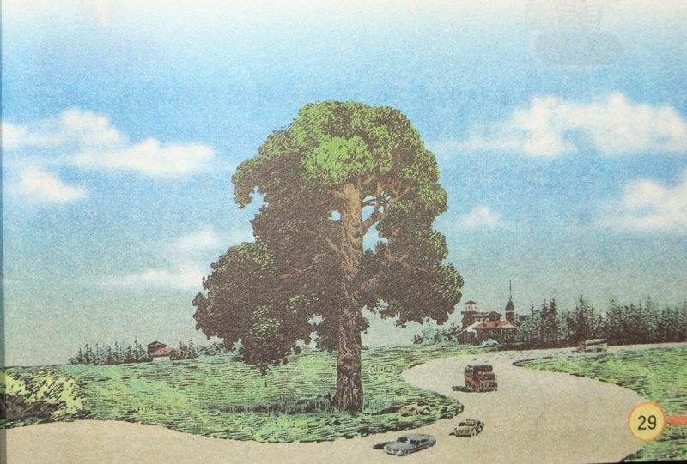
这条公路将会宽阔、平坦又漂亮。
几年过去了，一条宽阔的沥青公路从北方延伸到南方。它笔直笔直的，但只在一个地方弯曲成马蹄形。

Slide 4
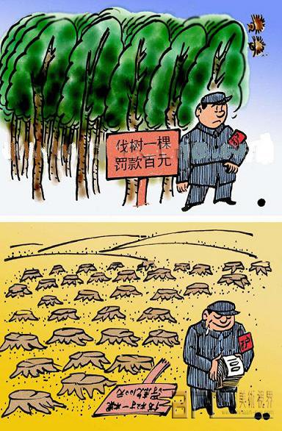
保护环境
比一切利益更重要！

Slide 5
“以小见大”的写作手法：
通过一件小事，一个小的细节，
一个小的片段，来反映一个大的中
心，这就是以小见大。

